Slide 1
7 клас
Українська мова
Стрембицька Л.А.
21.9.16

Slide 2
Дієприкметниковий зворот. Розділові знаки в реченнях з дієприкметниковими зворотами

Slide 3
Сьогодні на уроці ви …
дізнаєтеся про дієприкметниковий зворот;
навчитеся визначати дієприкметникові звороти у реченнях;
навчитеся правильно інтонувати речення з дієприкметниковим зворотом.
21.9.16

Slide 4

Пригадайте
Дієприкметник – це …
Особлива форма дієслова, що виражає ознаку предмета за дією і відповідає на питання який? яка? яке? які?
Дієслівні ознаки …
Вид(доконаний/недоконаний, час(теперішній або минулий), здатність приєднувати до себе залежні слова
Прикметникові ознаки…
Виражає ознаку предмета, змінюється за родами, числами, відмінками
Синтаксична роль …
У реченні є означенням, рідше-присудком.

Slide 5



Дієприкметниковий зворот –
це дієприкметник із залежними від нього словами.
Листя стало схоже на гору хрумкого
печива, посипаного цукровою пудрою.
У реченні дієприкметниковий зворот завжди є означенням.
якого?

Slide 6

Означуване слово — це іменник або займенник, від якого залежить дієприкметниковий зворот.
Наприклад:
На темному небі нерухомо застигли химерні
клаптики хмар, /посріблених промінням місяця/ (Ю. Збанацький).
О.с.
яких?

Slide 7
Дієприкметниковий зворот , який стоїть після означуваного слова, на письмі виділяють комою (комами).
Наприклад:
Веселка, овіяна вітром, у моїх зацвітає очах.
Дієприкметниковий зворот , який стоїть перед означуваним словом, комами(комою) на письмі звичайно не виділяють.
.
яка?
О.с.
які?
Наприклад:
Котить сонний Дніпро віками зажурені води.
О.с.

Slide 8
Порівняйте
Далеко-далеко на південь засиніли смугою
гори, укриті лісом.
Край моря сонце золотить укриті лісом гори.
які?
О.с.
які?
О.с.

Slide 9

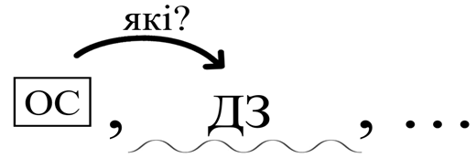
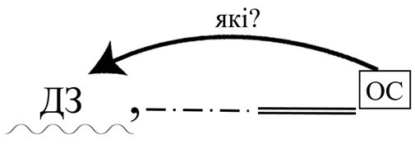
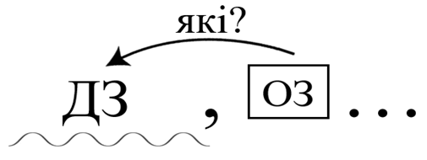
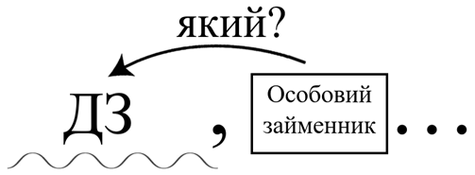
Дієприкметниковий зворот відокремлюється комами
1. Дерева, запорошені снігом,
уночі були чарівні.
2. Огорнуті інеєм, на галявині
пишалися ялинки.
3. Густо вкриті туманом, гори
здавалися схожими на хмари.
4. Вражений красою природи, він
поспішав усе сфотографувати.
1.
2.
3.
4.

Slide 10

Часто дієприкметниковий зворот стоїть не безпосередньо після означуваного ним слова. Він може бути відділений від цього слова іншими словами. У такому випадку зворот теж виділяємо комами:
Ходить хмара над березами, блискавками підперезана.
яка?
О.с.

Slide 11



Якщо два чи більше дієприкметникових зворотів стоять поруч, розділові знаки ставимо між ними так само, як між однорідними членами речення:
Геній – це великий талант, помножений на каторжну працю, поділений на безжалісну втому.
21.9.16

Slide 12

Коло думок
Поясніть, чому перше й друге речення є граматично правильними, а третє – неправильним.
1.Лежала трава, скошена косою.
2. Лежала скошена косою трава.
3. Лежала скошена трава косою.

Slide 13
Творча майстерня
Доберіть спочатку до дієприкметників залежні слова, утворюючи дієприкметникові звороти, а потім доберіть означувані іменники. Запишіть за зразком.
Зразок. Укритий – укритий срібним інеєм - укритий срібним інеєм ліс.
Розірваний, намальований, побілілий.

Slide 14
Спишіть, поставте розділові знаки, визначте в кожному реченні дієприкметниковий зворот та означуване ним слово.
1.Чудово блищало небо засіяне зорями.
2. Широке рівне плесо віддзеркалювало срібні кучері залитих сяєвом хмар.
3. Сумно на небі повитому в хмари.
4. Сниться вночі мені зорями вишите небо.
5. Ще спить земля укутана снігами.
6. Мені ще й досі сниться берег залитий сонячним огнем.
7. Сяйвом переповнені плоди мерехтять палають не згасають.

Slide 15


Перевірте себе
1.Чудово блищало небо, засіяне зорями.
2. Широке рівне плесо віддзеркалювало срібні кучері залитих сяєвом хмар.
3. Сумно на небі, повитому в хмари.
4. Сниться вночі мені зорями вишите небо.
5. Ще спить земля, укутана снігами.
6. Мені ще й досі сниться берег, залитий сонячним огнем.
7. Сяйвом переповнені плоди мерехтять, палають, не згасають.
О.с.

Slide 16
Спишіть, замінюючи виділену частину речення дієприкметниковим зворотом.
Зразок. Діти їли торт, який купила бабуся. – Діти їли торт, куплений бабусею.
Городи, які обсадили вербами, не бояться вітрів.
Найкраще звучала пісня, яку виконував хор.
Лист, який надіслали електронною поштою, дійшов до адресата.
На подвір’ї, яке заросло споришем, гралися діти.

Slide 17
Спишіть, відокремлюючи дієприкметникові звороти комами. Підкресліть ці звороти як члени речення.
Повітря настояне на ароматах горобини й мокрого листя приємно дурманить голову.
Біліє розквітла гречка де-не-де підсинена волошками.
Безмежний степ укритий снігом спав.
Коровай – обрядовий хліб поширений серед багатьох слов’янських народів.
Колос викупаний сонцем вклоняється мені.
Через вікно в очі зазирнув клапоть неба присипаний срібним теплом.
Холодний дощ перемішаний з мокрим снігом заступив ясні обрії.

Slide 18

Перевірте себе
Повітря, настояне на ароматах горобини й мокрого листя, приємно дурманить голову.
Біліє розквітла гречка, де-не-де підсинена волошками.
Безмежний степ, укритий снігом, спав.
Коровай – обрядовий хліб, поширений серед багатьох слов’янських народів.
Колос, викупаний сонцем, вклоняється мені.
Через вікно в очі зазирнув клапоть неба, присипаний срібним теплом.
Холодний дощ, перемішаний з мокрим снігом, заступив ясні обрії.
21.9.16

Slide 19
Творча майстерня
Складіть і запишіть речення, використовуючи подані дієприкметникові звороти.
Розмальований олівцями, розказана бабусею, принесений вітром, вкрита листям, зрубане в лісі, досконало вивчений.

Slide 20

Спишіть текст. Підкресліть всі дієприкметникові звороти, які є у цьому тексті.
Зачарований ліс
Тиша оповила землю, вкриту снігом. Спить ліс, заколисаний хуртовинами, вдягнутий у теплу снігову шубу. Мріють про весну опушені білим хутром берези й осики, клени і липи, граби і дуби. У зимову пору відпочивають і лісові рослини, сховані під сніговою ковдрою.

Slide 21
Домашнє завдання
Впр.150
21.9.16

Slide 22
Дякую за роботу!
До зустрічі!
21.9.16

